Slide 1
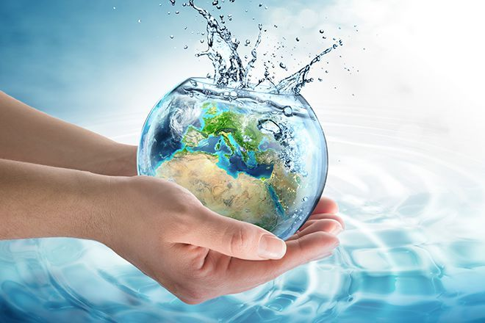
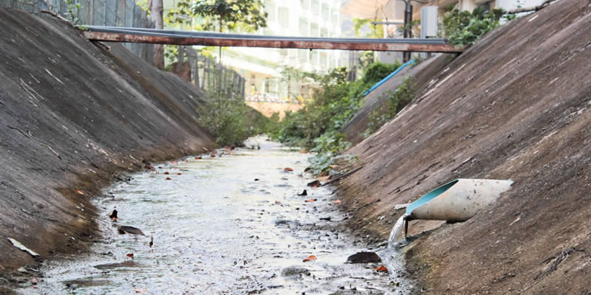
Το νερο λιγοστευει - ΤΟ ΝΕΡΟ ρυπαινεται και οι επιπτωσεισ στο περιβαλλον
Το νερό για τον άνθρωπο είναι πηγή ζωής, θεωρείται από τα αρχαία χρόνια ευλογία και δώρο του θεού και της φύσης. Το νερό H₂O, η απλή αυτή χημική ένωση, έχει τεράστια βιολογική αξία. Έτσι και εμείς ως περιβαλλοντική ομάδα του Λυκείου Λινόπετρας, μελετήσαμε το νερό και συγκεκριμένα τα αίτια της ρύπανσης του αλλά και τις επιπτώσεις που επιφέρει σε εμάς και στο περιβάλλον για να ευαισθητοποιήσουμε τους συμμαθητές μας άλλα και όλη την τοπική κοινωνία για την προστασία του περιβάλλοντος. Η ρύπανση του νερού αποτελεί μια από τις σημαντικότερες φυσικές καταστροφές του πλανήτη. Αίτια ρύπανσης είναι:
τα αστικά απόβλητα, που είναι επιβαρημένα με μεγάλη ποσότητα απορρυπαντικών.
τα βιοχημικά απόβλητα, τα οποία εκτός από ακάθαρτο νερό περιέχουν επικίνδυνες και τοξικές ουσίες.
τα γεωργικά απόβλητα.
οι αέριοι ρύποι.
τα πετρελαιοειδή.
Επιπτώσεις της ρύπανσης του νερού είναι η μείωση του οξυγόνου που βρίσκεται διαλυμένο στο νερό λόγο μικροοργανισμών που το υπερκαταναλώνουν λόγο αποβλήτων που περιέχουν οργανικές ύλες. Επίσης, η ρύπανση του νερού έχει σημαντικές συνέπειες στην ζωή του ανθρώπου, των ζώων και των φυτών αφού η υποβάθμιση της ποιότητας του νερού έχει επιπτώσεις στην υγεία τους και γίνεται ακατάλληλο για γεωργική ή βιομηχανική χρήση.
Τι απάντησαν οι μαθητές σε δύο καίριες ερωτήσεις από αυτές που τους τέθηκαν στο ερωτηματολόγιο που συμπλήρωσαν :
Τι πρέπει να κάνουμε εμείς:
Ενημέρωση - ανάπτυξη οικολογικής συνείδησης στην οικογένεια και το σχολείο.
Σεβασμός στις θάλασσες, στις λίμνες,
τα ποτάμια και στις παραλίες.
Ανακύκλωση.
Μείωση απορρυπαντικών –χημικών –οργανικών λαδιών
Ποιες είναι οι συνέπειες της αλόγιστης χρήσης του νερού;
Τι επηρεάζει η μόλυνση του νερού;
Τι πρέπει να κάνει η πολιτεία:
Βιολογικός καθαρισμός αστικών λυμάτων.
Έλεγχος των βιομηχανικών ρύπων.
Μέτρα περιορισμού στη χρήση λιπασμάτων και φυτοφαρμάκων στις αγροτικές περιοχές.
ΟΙΚΟΛΟΓΙΚΗ ΟΜΑΔΑ
2018-2019
ΛΥΚΕΙΟ ΛΙΝΟΠΕΤΡΑΣ
ΥΠΕΥΘΥΝΗ ΚΑΘΗΓΉΤΡΙΑ: ΘΕΟΔΩΡΑ ΗΡΟΔΩΤΟΥ
Βιβλιογραφία:http://www.watersave.gr/site/images/stories/PDFs/11ekp.pdf
http//www.gscp.gr/ggpp/.../ripansi+udaton.csp

